Slide 1
ООО «Авто Салон» г. Москва
Тип: Реконструкция

Slide 2
Информационная часть
Изучается Дистрибьютором до Комитета

Slide 3
С целью развития коммерческого сотрудничества и установления долгосрочных отношений, во избежание коммерческого подкупа, настоящим письмом заявляем о нижеследующем:
1. Наша компания не будет давать денежное вознаграждение сотрудникам отдела развития дилерской сети, его руководителям, а так же другим сотрудникам ООО «Джили Моторс». Под денежным вознаграждением подразумевается включая, но не ограничиваясь: наличные деньги, банковские карты, подарочные карты, ценные бумаги и т.п..
2. Наша компания не будет дарить подарки сотрудникам отдела развития дилерской сети, его руководителям, а так же другим сотрудникам ООО «Джили Моторс». Под подарками подразумеваются включая, но не ограничиваясь: художественные изделия, автомобили, бытовая техника и т.п..
3. Наша компания не будет оплачивать развлечение и отдых сотрудникам развития дилерской сети, его руководителям, а так же другим сотрудникам ООО «Джили Моторс». Расходы подразумеваются включая, но не ограничиваясь: развлечение и отдых и т.п..
4. Наша компания не будет давать взятки в иной форме сотрудникам отдела развития дилерской сети, его руководителям, а так же другим сотрудникам ООО «Джили Моторс». Включая, но не ограничиваясь: сексуальными услугами, выигрышами в лотереи, предоставлять услуги родственникам сотрудников и т.п..
5. При условии того, что сотрудник ООО «Джили Моторс» вымогает взятку, наша компания обязуется сообщить о данном факте в ООО «Джили Моторс».
6. Наша компания доведет данную информацию до каждого своего сотрудника. Дача взятки любым сотрудником нашей компании будет считаться коммерческим подкупом.
7. Если впоследствии ООО «Джили Моторс» докажет факт подкупа после расследования, то наша компания готова понести наказание вплоть до расторжения дилерского договора.
Примечание：Наша компания гарантирует и несёт ответственность за то, что пакет документов, которые мы предоставили, полный и точный. Наша компания несёт ответственность за экономические убытки и прочие последствия в случае неправильно предоставленной информации (специально или случайно).
Наименование компания-заявителя (печать):
Подпись юридического представителя или гендиректора:
Дата:

Slide 4
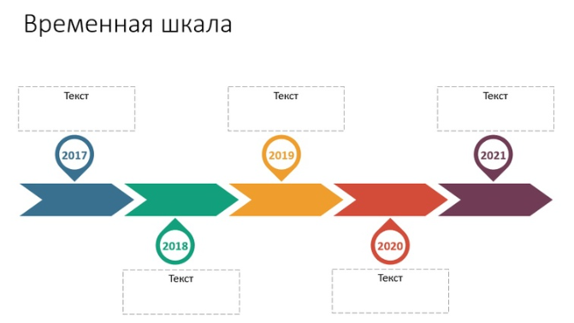
История компании кандидата
История компании тезисно или в формате шкалы времени
ПРИМЕР

Slide 5
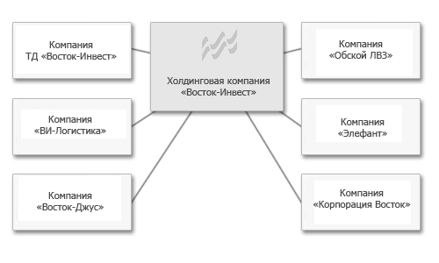
Структура холдинга кандидата (если применимо)
ПРИМЕР

Slide 6
Информация о собственнике/инвесторе
Инвестор / Владелец новой компании
Инвестор | ФИО |  | Пол |  | Возраст |  |  | Город рождения |  | Фото (обязательно)
 |  |  |  |  |  |  | Доля в бизнесе
Опыт работы (указывать начиная с первого места работы)
Время | Компания |  |  |  |  |  | Должность
*В случае наличия нескольких инвесторов/владельцев делать слайд для каждого инвестора/владельца

Slide 7
Данные по действующему бизнесу кандидата*
Бренды кандидата | Бренд 1 | Бренд 2 | Бренд 3 | Бренд 4
Город
Начало работы | ММ/ГГГГ | ММ/ГГГГ | ММ/ГГГГ | ММ/ГГГГ
Площадь Шоу-рума/ сервиса
Тип ДЦ | Моно / Мультибренд
Продажи 2022, шт
Продажи 2023, шт
Продажи 2024, шт
Оборотный капитал, млн.руб
Кол-во сотрудников Всего / Продажи а/м / Сервис | 48 / 7 / 18
Способ финансирования (факторинг, кредит, собственные средства и т.д.)
*не более 4-х ДЦ на 1 слайде. Если ДЦ более 4-х – дублировать слайд

Slide 8
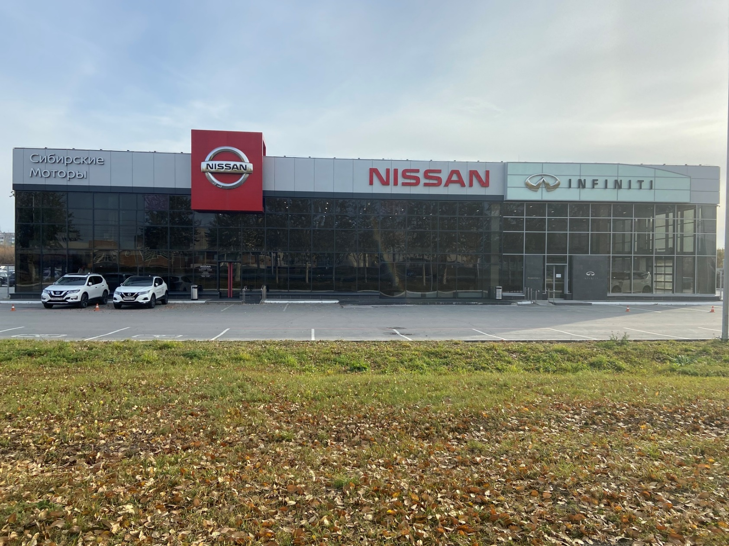
Фото ДЦ (Сибирск / Ниссан / с 2003 )*
* пример
Один ДЦ – одно фото (общий вид ДЦ)

Slide 9
Фото ДЦ (Город / Бренд / С 2024 )
Один ДЦ – одно фото (общий вид ДЦ)

Slide 10
Фото ДЦ (Город / Бренд / С 2024 )
Один ДЦ – одно фото (общий вид ДЦ)

Slide 11
Фото ДЦ (Город / Бренд / С 2024 )
Один ДЦ – одно фото (общий вид ДЦ)

Slide 12
Итоги работы компании за три предшествующих года
Финансовые показатели*
 |  | 2023 | 2024 | 2025 | 2026 6М | итого
Показатель по продаже автомобилей | Общий объем продаж (штук) | 400 | 500 | 250 | 200 | 1 450
 | Объем продаж (штук), новые | 320 | 410 | 200 | 1000 | 1 180
Показатель по ремонту | Количество машино заездов (раз) | 25 003 | 26 225 | 15 300 | 5 003 | 91 497
Финансовые показатели | Выручка без НДС (млн. руб.) | 400 | 500 | 180 | 100 | 1 380
 | EBIDTA /Прибыль (убыток) от продаж (млн. руб.) | 26,4 | 28,2 | 10,2 | 25,4 | 99,8
 | Соотношение долга к EBIDTA | 2,1 | 0,8 | 3,1 | 4,1
 | Прибыль до налогообложения (млн. руб.) | 23 | 25,8 | 4,6 | 0,5 | 81,1
*Показатели указываются по всей группе компаний!

Slide 13
Основная часть
Презентуется кандидатом на Комитете

Slide 14
Информация о предложении для Belgee
Заинтересованность кандидата в брендах
Бренд | ДА | НЕТ
Belgee | ДА
Geely |  | НЕТ
Суббренды Geely |  | НЕТ

Slide 15
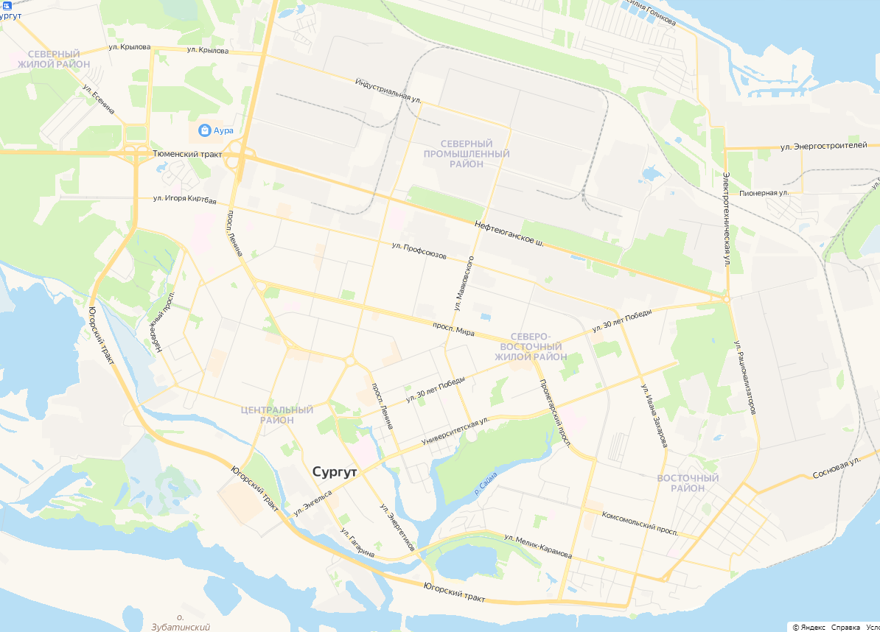
























Карта города
Конкуренты:
Тойота – 2 км
Хундай – 3 км
Дилерская деревня – 5 км (указать месторасположение наиболее крупной автодеревни и расстояние до нее)
Мегамолл Люкс – 3 км
Мегамолл ИКЕА – 2 км
Мегамолл МЕГА – 2 км
Автоцентр 1
Belgee
Предложение
ООО «Кандидат»

Slide 16
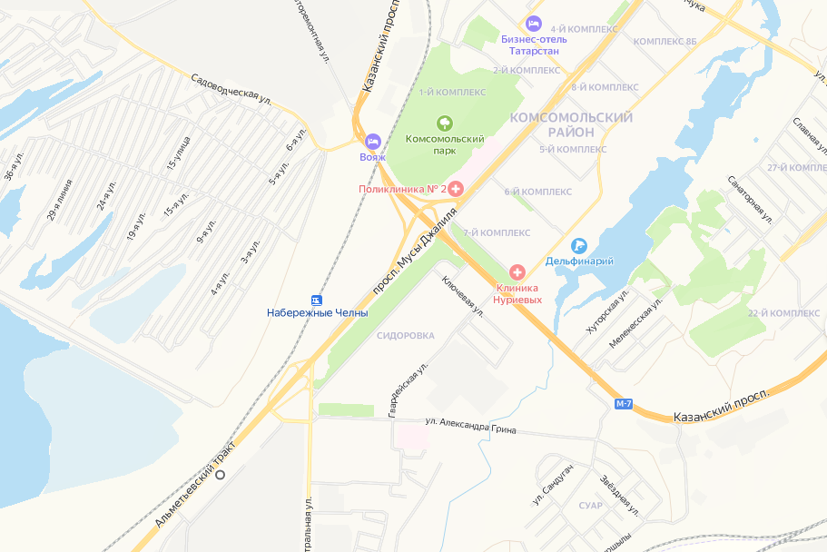
Детальная карта района расположения ДЦ
Конкуренты:
Тойота – 2 км
Мицубиси – 1 км
Зоны притяжения трафика:
Мегамолл РИО – 1,5 км
Мегамолл Метро – 2,2 км
Дорожная сеть
Расположение на улице с 6-ти полосным движением
Прямой заезд на территорию с основной дороги
Трафик в обратном направлении – разворот 300 м. Светофор
Жилые
кварталы
Частный сектор
Кластер учебных заведений
Предложение
ООО «Кандидат»
Гипермаркет мебели и ТРЦ

Slide 17
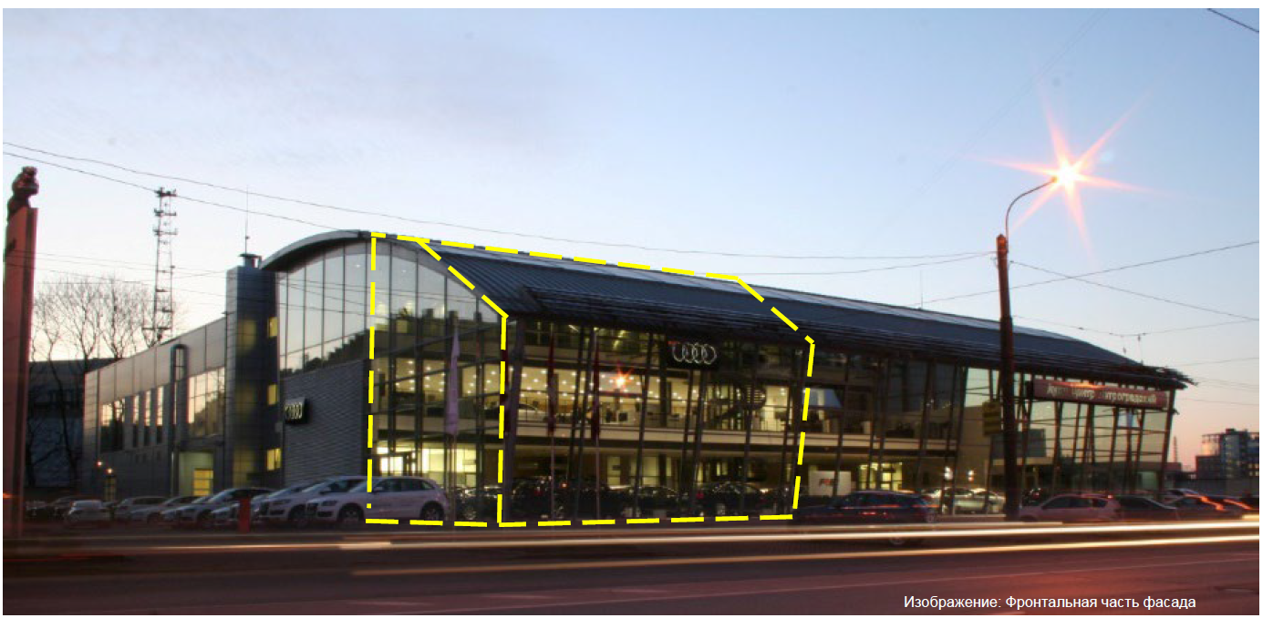
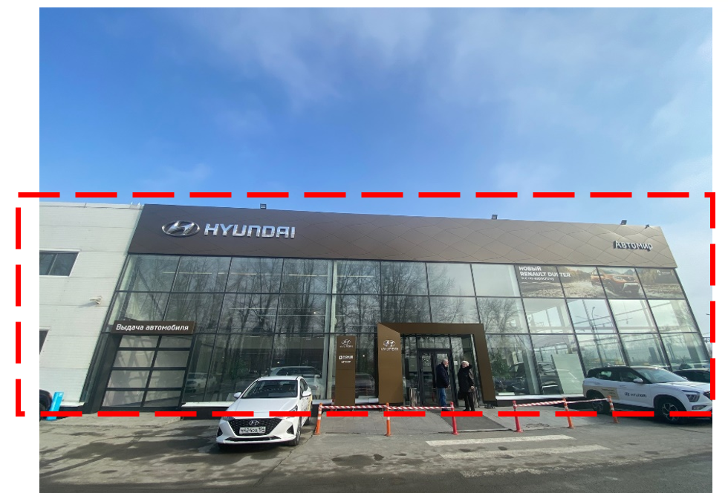
Информация о предложении для Belgee
Изображение Фронтальное фасад
Один слайд – одно фото!
Обозначьте схематически (красным пунктиром), какая именно часть здания (или всё здание) предлагается

Slide 18
Информация о предложении для Belgee
Один слайд – одно фото!
Изображение фасад левое 45°

Slide 19
Информация о предложении для Belgee
Один слайд – одно фото!
Изображение фасад правое 45°

Slide 20
Информация о предложении для Belgee
Один слайд – одно фото!
Шоурум внутри (фото от входа)

Slide 21
Информация о предложении для Belgee
Шоурум внутри (слева 45°)
Один слайд – одно фото!

Slide 22
Информация о предложении для Belgee
Один слайд – одно фото!
Шоурум внутри (справа 45°)

Slide 23
Информация о предложении для Belgee
Один слайд – одно фото!
Изображение клиентская зона

Slide 24
Информация о предложении для Belgee
Один слайд – одно фото!
Изображение сервисная зона

Slide 25
Информация о предложении для Belgee
Один слайд – одно фото!
Изображение склад запасных частей

Slide 26
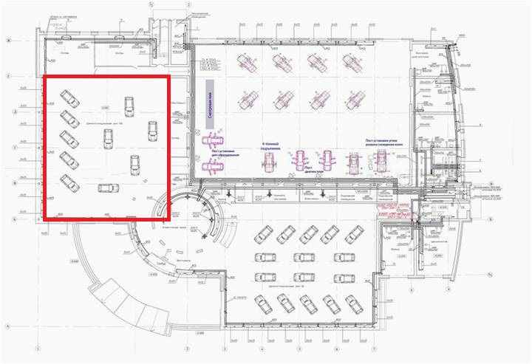
Информация о предложении для Belgee
Планировки предлагаемого автоцентра
Площадь з/у - ХХХ м²
Площадь шоурумов - ХХХ м² ,
Шоурум шоурума Belgee - ХХХ м²
кол-во парковочных мест для клиентов ОП и Сервиса т- ХХХ м/м;
стоянка а/м тест-драйв – ХХ м/м;
стоянка для сотрудников – ХХ м/м;
склад новых а/м – ХХХ м/м.
Стоянка а/м с пробегом – ХХХ м/м.
Важно. К заявке приложить эскизный альбом, включающий: ситуационный план, генплан, план 1- этажа и экспликацию помещений, фасадные решения 2D, разрезы с высотами.
Не допускается визуализация или фотомонтаж элементов Belgee

Slide 27
Информация о предложении для Belgee
Формат инвестиций |  | Строительство / Реконструкция / Ребрендинг
Тип дилерского центра |  | Моно-бренд / Мульти-бренд
Данные по территории и зданию | Адрес центра | 129344 г. Москва, Красная площадь д.1
 |  | Земля | Шоу-рум | Слесарный цех | Склад з/ч | Кузовной цех
 | Статус собственности | Аренда | Собственность | Собственность | Аренда | Отсутствует
 | Срок аренды | 49 лет | - | - | 5 лет | -
 | Площадь, м2 | 10 000 | 400 | 220 | 90 | -
 | Длина, м | 100 | 20 | 22 | 9 | -
 | Ширина, м | 100 | 20 | 10 | 10 | -

Slide 28
Информация о предложении
Параметр | Требования Дистрибьютора | Предложение кандидата в дилеры
 | Belgee
Длина фасада*, м. | не менее 18 | 24
Высота здания, м. | не менее 6 | 7
Высота выставочного зала (до потолка), м. | не менее 3,5 | 4,2
Площадь открытого пространства 1 этажа**, кв.м. | более 350 | 456
Кол-во экспонируемых а/м (без учета зоны выдачи) | 5 | 6
Зона выдачи новые а/м | Не менее 1 в составе выставочного зала | 1 выделенная
Количество подъемников, шт. | не менее 4 | 6
Интерактивная приемка, кол-во постов | не менее 1 | 1
Площадь склада запчастей, кв.м. | не менее 70 | 100
Автомойка, кол-во постов | не менее 1 | 2
* Необходимо указывать длину фасада, которая будет выделена под бренд!
** В площади учитывается всё открытое пространство (open space) на первом этаже. Из расчета исключаются тамбуры, закрытые лестничные марши, кабинеты, с/у, кассы
. Данная зона должна использоваться исключительно под бренд Belgee.

Slide 29
Юридическая информация
Указать информацию по:
-борьба с потребительским экстремизмом (как решается вопрос, привлекается ли дистрибьютор)
-судебные разбирательства в 2023-2025 году (количество, результат, наличие поддержек представительств)
-входит ли компания в холдинг, состоящий более чем из 10 юридических лиц
- принимает ли участие учредитель в работе юрлица, предлагаемого к работе в качестве дилера
-есть ли юрист в штате или внешняя поддержка
- количество сотрудников в штате юрлица
- наличие ресурсов по исполнению дилерского договора

Slide 30
Информация о предложении
Необходимо сделать видеоклип предлагаемого здания и прилегающей территории и выполнить профессиональный монтаж ролика.
Если правила, установленные местными властями, это не запрещают, то рекомендуется включить в клип съёмки с квадрокоптера.
Разместить ролик на Яндекс.Диск и предоставить ссылку для скачивания.
С примерами видеоклипов можно ознакомиться по ссылкам:
https://disk.yandex.ru/i/_je46FtCDxtDAw (пример с квадрокоптером)
https://disk.yandex.ru/i/VTHapQGaeC8oIA (пример без квадрокоптера)
Длительность итогового ролика: не менее 90 секунд и не более 150 секунд.

Slide 31
Информация о юридическом лице
Необходимо указать информацию именно о том юридическом лице, с которым планируется заключение Дилерского договора в случае одобрения предложения.
В случае, если планируется создание нового юрлица, укажите. В этом случае в таблице ниже укажите данные по наиболее крупному из действующих юрлиц.
Название
ИНН
ОГРН
Дата регистрации
Юридический адрес
Количество сотрудников
Замена юридического лица в дальнейшем может привести к отзыву уже полученного одобрения!

Slide 32
Планируемая структура дилерского центра Belgee
Генеральный директор
Директор ДЦ
Главный бухгалтер
Директор по сервису
Маркетолог
Директор по продажам
Мастер-консультант
Продавец
Старший продавец
Продавец
Логист
Механик
Механик
Тренер
Бухгалтер
Выделенный персонал Belgee
Совмещение с другими брендами
ПРИМЕР

Slide 33
Информация о ключевом сотруднике
Генеральный директор / Директор дилерского центра
Генеральный директор | ФИО |  | Пол |  | Возраст |  | Город рождения |  | Фото (обязательно)
Опыт работы (указывать начиная с первого места работы в автобизнесе)
Время | Компания |  |  |  |  |  | Должность

Slide 34
Информация о ключевом сотруднике
Руководитель отдела продаж (РОП)
Руководитель отдела продаж | ФИО |  | Пол |  | Возраст |  | Город рождения |  | Фото (обязательно)
Опыт работы (указывать начиная с первого места работы в автобизнесе)
Время | Компания |  |  |  |  |  | Должность

Slide 35
Информация о ключевом сотруднике
Руководитель послепродажного обслуживания
Руководитель по послепродажному обслуживанию | ФИО |  | Пол |  | Возраст |  | Город рождения |  | Фото (обязательно)
Опыт работы (указывать начиная с первого места работы в автобизнесе)
Время | Компания |  |  |  |  |  | Должность

Slide 36
Информация о ключевом сотруднике
Руководитель отдела маркетинга
Руководитель отдела маркетинга | ФИО |  | Пол |  | Возраст |  | Город рождения |  | Фото (обязательно)
Опыт работы (указывать начиная с первого места работы в автобизнесе)
Время | Компания |  |  |  |  |  | Должность

Slide 37
Планы продаж Belgee
План продаж 1 год (2027)
Модель | месяц
 | 1 | 2 | 3 | 4 | 5 | 6 | 7 | 8 | 9 | 10 | 11 | 12 | итого:
X-50
X-70
S-50
B-SUV
Итого:
XXX а/м - объем первоначального выкупа
(дата)- срок выкупа первоначально стока

Slide 38
Планы продаж Belgee
План продаж 1 год (2027)
Модель | месяц
 | 1 | 2 | 3 | 4 | 5 | 6 | 7 | 8 | 9 | 10 | 11 | 12 | итого:
X-50
X-70
S-50
C-SUV
Итого:
План продаж 3 года
Модель | 1 год (2027) |  |  |  | 2 год (2028) |  |  |  | 3 год (2029)
 | Q1 | Q2 | Q3 | Q4 | Q1 | Q2 | Q3 | Q4 | Q1 | Q2 | Q3 | Q4
X-50
X-70
S-50
C-SUV
Итого:
 |  |  | Итого год: |  |  |  | Итого год: |  |  |  | Итого год:

Slide 39
Маркетинговый план
Маркетинговый план 1 год работы
Укажите планируемые бюджеты по месяцам и каналам
Модель | месяц
 | 1 | 2 | 3 | 4 | 5 | 6 | 7 | 8 | 9 | 10 | 11 | 12 | итого
ATL (ТВ, Пресса, Радио, Наружная реклама)
Интернет
BTL (Шоу, Мероприятия, POS и т.д.)
Брошюры, буклеты
Другое
Итого

Slide 40
Финансовое обеспечение проекта
Инвестиции в реконструкцию ДЦ
Источник, вид | Собственные | Кредит
Сумма, млн.руб
Название банка (если возможно)
Стоимость кредита (если кредит, указать размер%)
Дата закрытия (если возможно)
Комментарии:
Оборотный капитал
Источник, вид (собственные, кредит) | Собственные | Кредит
Сумма, млн.руб
Название банка (если возможно)
Стоимость кредита (если кредит, указать размер%)
Дата закрытия (если возможно)
Комментарии:

Slide 41
Корпоративные продажи
Указать информацию о наличии/отсутствии корпоративных клиентов (перечислить названия) и указать меры по развитию продаж этим корпоративным клиентам автомобилей марки Belgee (включая объем продаж, сроки и т. д.)

Slide 42
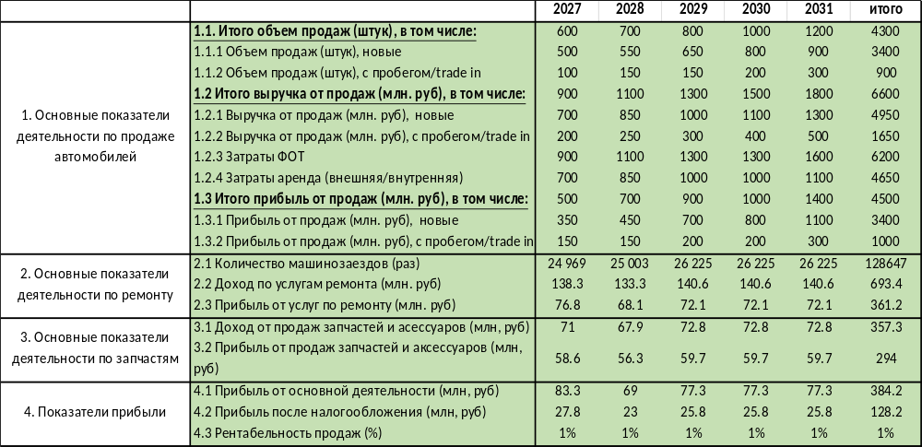
Планирование операционной деятельности проекта

Slide 43
СПАСИБО!

